Slide 1
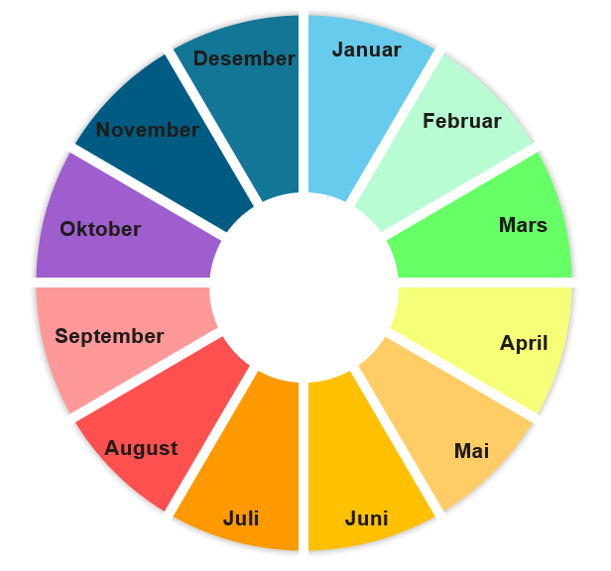
Årshjul 2020 NAV Agder Brukerutvalg
Oppdatert 21. november 2019
Leder av brukerutvalget deltar i NAV Agder sitt enhetsledermøte 25.-26/11
Forslag til Mål- og disponeringsbrev
Møte i Brukerutvalget torsdag 19/11
Serviceklager 3. tertial 2019/Årsrapport
Serviceklager 2. tertial
Møte i Brukerutvalget torsdag 27/2
Årskonferanse annethvert år 22.10.2020
Presentasjon av utvalget i «Ny i NAV»
«Ny i NAV»-opplæring - avhengig av oppstartstid
Møte i Brukerutvalget torsdag 17/9
«Ny i NAV»-opplæring - avhengig av oppstartstid
Serviceklager 1. tertial
Møte i Brukerutvalget torsdag 04/6

